Slide 1
Casus: CHARLOTTE DE SMET, 1KK
O
Informatie:
Algo: Pass - ZGS-duur: 37w
Intermittente lichte oorpijn Li sinds 1w.
Geen melding van gehoorprobleem
Risicofactoren perceptief GV:
□ Geen neonatale gehoortest
□ Prematuriteit (≤ 32w)
□ Intra-uteriene CMV-infectie
□ Bacteriële meningitis
□ Zware hoofdtrauma
□ Familiale erfelijke slechthorendheid
Indicatie voor audiometrie: □ Ja □ Nee
Beleid:
□ Geen nazorg
□ Doorverwijzing
□ Selectief onderzoek
Otoscopie
Opvolging ORL aanmoedigen
□ Ander
□ Weet niet
Registratie in LARS
Notes:
Heeft ze risicofactor(en) voor perceptief GV? NEEN
Is er een indicatie voor audiometrie? NEEN
Welk beleid voer je? Geen nazorg/voorstellen om naar de huisarts te gaan

Slide 2
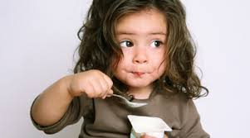
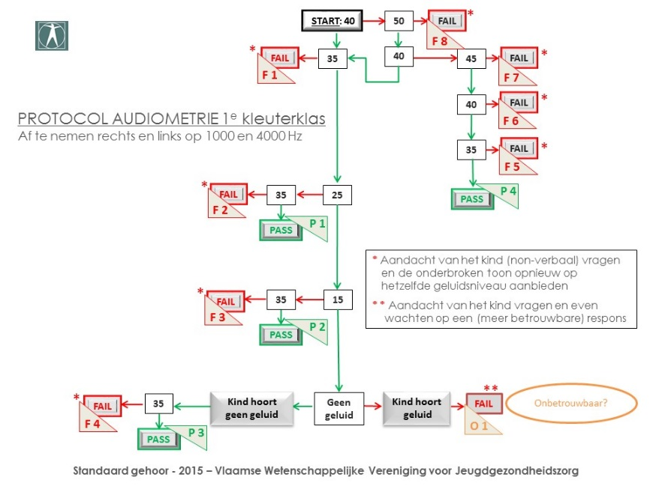
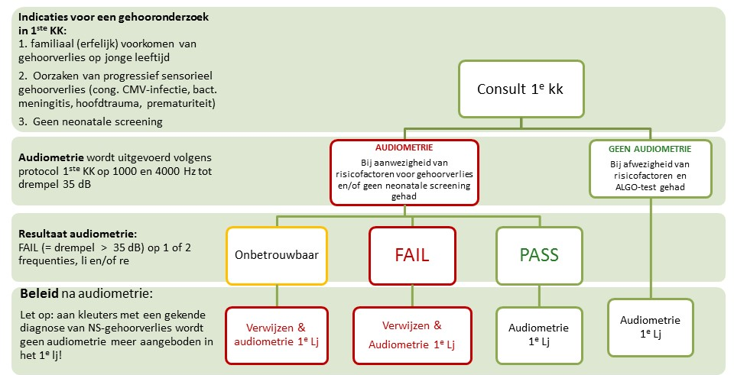
Casus: INDRA MARTENS, 1KK
Informatie:
Algo: Pass - ZGS-duur: 32 w
Geen zorg over de ontwikkeling
Risicofactoren perceptief GV:
□ Geen neonatale gehoortest
□ Prematuriteit (≤ 32w)
□ Intra-uteriene CMV-infectie
□ Bacteriële meningitis
□ Zware hoofdtrauma
□ Familiale erfelijke slechthorendheid
X
X
Indicatie voor audiometrie: □ Ja □ Nee
P2 / P1
P3 / P2
Uitslag audiometrie: Re: Li:
Beleid:
□ Geen nazorg
□ Doorverwijzing
□ Selectief onderzoek
Otoscopie
Opvolging ORL aanmoedigen
Andere
□ Weet niet
X
Registratie in LARS
Notes:
Heeft ze risicofactor(en) voor perceptief GV? JA
Is er een indicatie voor audiometrie JA
Ouders gaan akkoord voor een CLB-onderzoek. Ze wensen geen onderzoek bij NKO want kindje ontwikkelt zich goed. Geen bezorgdheden
Welk audiometrieprotocol kies je? KK1/35 dB
Resultaat audio is pass voor 1000 en 4000 re en li: P2-P3, P1-P2
Welk beleid voer je? Geen bijzonder beleid en screenen in 1e lj.

Slide 3
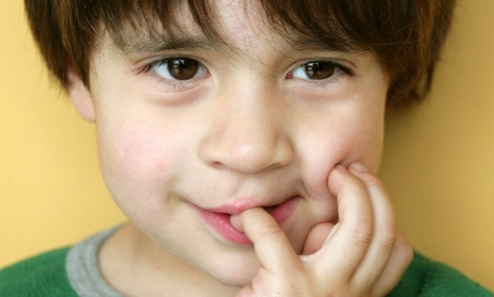
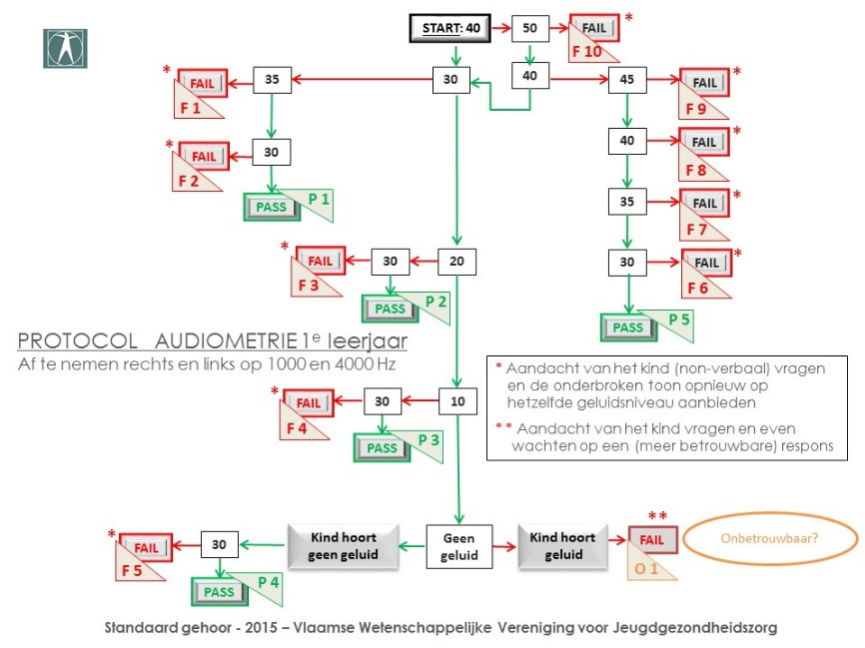
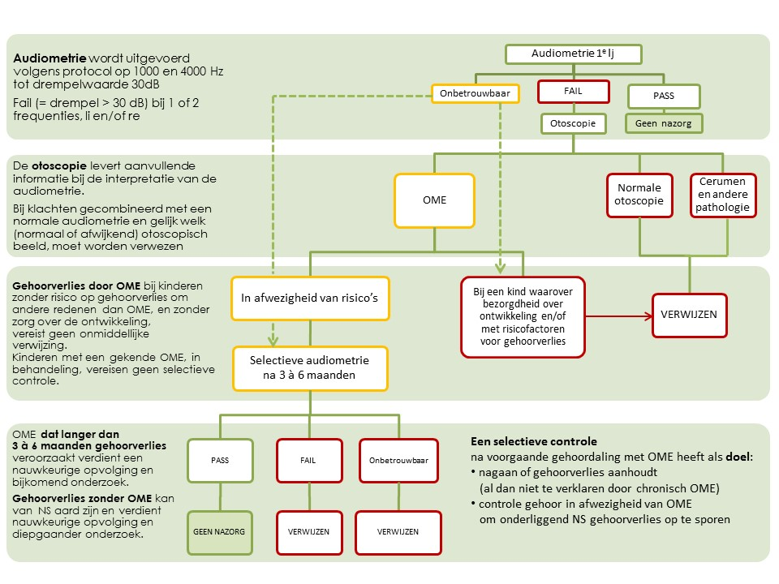
Casus: PAUL JANSSENS, 1LJ
O
Informatie:
Geen gekend gehoorprobleem Geen RF in dossier
Risicofactoren perceptief GV:
□ Geen neonatale gehoortest
□ Prematuriteit (≤ 32w)
□ Intra-uteriene CMV-infectie
□ Bacteriële meningitis
□ Zware hoofdtrauma
□ Familiale erfelijke slechthorendheid
Deelname screening: □ Ja □ Nee
P4 / P4
P4 / P4
Uitslag audiometrie: Re: Li:
Beleid:
□ Geen nazorg
□ Doorverwijzing
□ Selectief onderzoek
Otoscopie
Opvolging ORL aanmoedigen
Andere
□ Weet niet
Registratie in LARS
Notes:
Moet Paul worden gescreend? JA
Welk audiometrieprotocol kies je? 30dB/lj1
Audiometrieresultaat
Welk beleid voer je? Geen nazorg

Slide 4
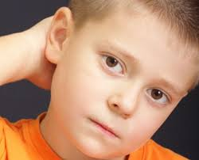
Casus: JEF SMEYERS, 1LJ
Informatie:
Recidiverende oorontstekingen in de voorgeschiedenis
O
Risicofactoren perceptief GV:
□ Geen neonatale gehoortest
□ Prematuriteit (≤ 32w)
□ Intra-uteriene CMV-infectie
□ Bacteriële meningitis
□ Zware hoofdtrauma
□ Familiale erfelijke slechthorendheid
Deelname screening: □ Ja □ Nee
Audiometrie: Re: Li:
P4 / P4
F9 / F8
Otoscopie: mat TV – vochtniveau zichtbaar
Beleid:
□ Geen nazorg
□ Doorverwijzing
□ Selectief onderzoek
□ Otoscopie
□ Opvolging ORL aanmoedigen
Ander
Weet niet
Registratie in LARS
Notes:
Wordt Jef gescreend? JA
Resultaat audiometrie
Welk beleid voer je? OTOSCOPIE
Resultaat otoscopie
Welk is je beleid bij dit resultaat? Selectief onderzoek wegens OME zonder zorg over ontwikkeling

Slide 5
Casus: JEF SMEYERS, 1LJ – DEEL 2 (na 4 maanden)
Informatie:
Recidiverende oorontstekingen in de voorgeschiedenis
O
Risicofactoren perceptief GV:
□ Geen neonatale gehoortest
□ Prematuriteit (≤ 32w)
□ Intra-uteriene CMV-infectie
□ Bacteriële meningitis
□ Zware hoofdtrauma
□ Familiale erfelijke slechthorendheid
Selectief onderzoek: □ Ja □ Nee
Audiometrie: Re: Li:
P4 / P4
P4 / P4
Otoscopie: mat TV – vochtniveau zichtbaar
Beleid:
□ Geen nazorg
□ Doorverwijzing
□ Selectief onderzoek
□ Otoscopie
□ Opvolging ORL aanmoedigen
Ander
Weet niet
Registratie in LARS
Notes:
Selectief onderzoek
Resultaat audiometrie
Welk is je beleid bij dit resultaat? Geen nazorg / eventueel otoscopie
Otoscopie resultaat – beleid ongewijzigd

Slide 6
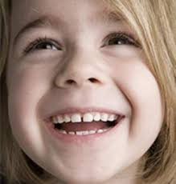
Casus: MARIE GOOSSENS, 1LJ
Informatie:
6 maanden geleden een auto-ongeval met airbag tegen
het linker oor. Onderzoek op spoeddienst alles OK
Risicofactoren perceptief GV:
□ Geen neonatale gehoortest
□ Prematuriteit (≤ 32w)
□ Intra-uteriene CMV-infectie
□ Bacteriële meningitis
□ Zware hoofdtrauma
□ Familiale erfelijke slechthorendheid
Deelname screening: □ Ja □ Nee
Audiometrie: Re: Li:
P4 / P4
F9 / F8
Otoscopie: ingetrokken TV links-compatibel met OME
Beleid:
□ Geen nazorg
□ Doorverwijzing
□ Selectief onderzoek
□ Otoscopie
□ Opvolging ORL aanmoedigen
Ander
Weet niet
Registratie in LARS
Notes:
Heeft ze risicofactor(en) voor perceptief GV? JA
Moet ze worden gescreend? JA
Resultaat audiometrie
Welk beleid voer je? Doorverwijzing / (OTOSCOPIE) wegens RF voor gehoorverlies
Resultaat otoscopie – beleid onveranderd

Slide 7
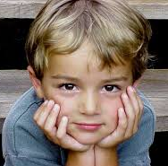
Casus: ARTHUR CLAES, 1LJ
O
Informatie:
Gekend gemengd gehoorverlies aan het rechter oor
Risicofactoren perceptief GV:
□ Geen neonatale gehoortest
□ Prematuriteit (≤ 32w)
□ Intra-uteriene CMV-infectie
□ Bacteriële meningitis
□ Zware hoofdtrauma
□ Familiale erfelijke slechthorendheid
Deelname screening: □ Ja □ Nee
F10 / F10
P4 / P3
Audiometrie: Re: Li:
Otoscopie: geen bijzonderheden
Beleid:
□ Geen nazorg
□ Doorverwijzing
□ Selectief onderzoek
□ Otoscopie
□ Opvolging ORL aanmoedigen
Ander
Weet niet
Registratie in LARS
Notes:
Moet Arthur worden gescreend? JA, gehoor van li oor is relevant ; screening ook laten afhangen van de nauwgezetheid van de ORL-opvolging
Resultaat audiometrie
Wel beleid voer je? Otoscopie / Aanmoedigen opvolging NKO

Slide 8
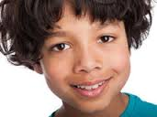
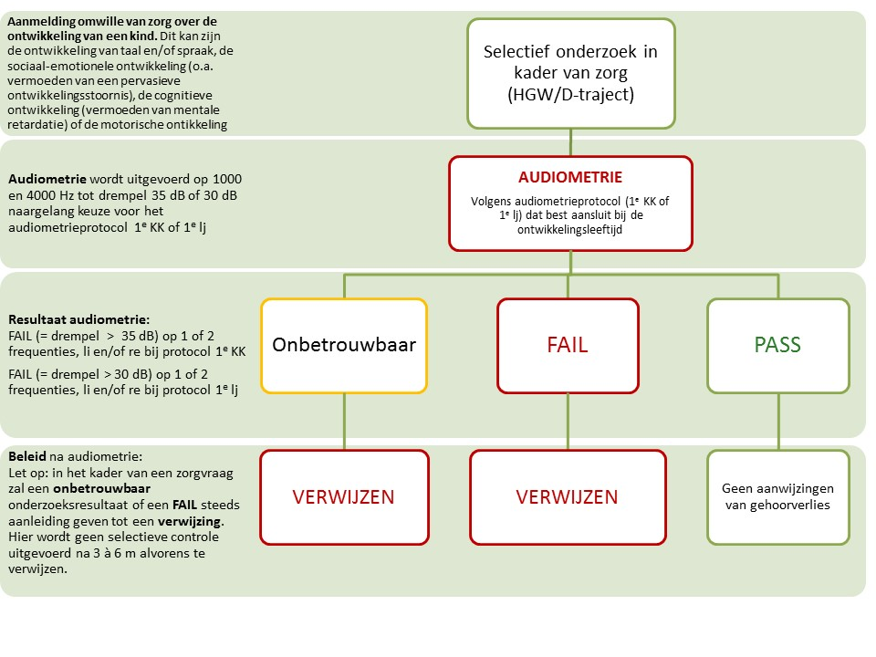
Casus: AKE TOMASETIG, 3KK
Informatie: Geen gekend gehoorprobleem
Aangemeld voor erg storend gedrag in de klas en
presteert ondermaats bij knutselactiviteiten
O
Risicofactoren perceptief GV:
□ Geen neonatale gehoortest
□ Prematuriteit (≤ 32w)
□ Intra-uteriene CMV-infectie
□ Bacteriële meningitis
□ Zware hoofdtrauma
□ Familiale erfelijke slechthorendheid
Audiometrie op maat: □ Ja □ Nee
F 1 / P4
P4 / P4
Audiometrie: Re: Li:
Otoscopie: vochtniveau rechts
Beleid:
□ Geen nazorg
□ Doorverwijzing
□ Selectief onderzoek
□ Otoscopie
□ Opvolging ORL aanmoedigen
Ander
Weet niet
Registratie in LARS
Notes:
Krijgt Ake een gehooronderzoek? JA
Welk audiometrieprotocol gebruikt je? 1KK/35dB, 2KK/35dB OF1 LJ/30dB
Welk beleid voer je? Sowieso verwijzen wegens zorg over ontwikkeling - (Otoscopie hoeft niet maar kan)

